Slide 1
WordClass Managment

Slide 2
¿Qué es?
World Class Manufacturing, es un sistema de gestión que incluye todos los procesos de manufactura (calidad, mantenimiento, administración, costos, logística, etc.), definido con la intención de aumentar el rendimiento de las compañías y estandarizarlo a nivel mundial, con un foco fuerte y claro de reducción de costos.

Slide 3
Las empresas que compiten a nivel mundial han de mantener sus sistemas organizacionales en coherencia con los cambios tecnológicos y sociales para continuar en posiciones de liderazgo que les permitan seguir operando en los mercados nacionales e internacionales.
Esto les obliga a una búsqueda continua de la excelencia, a través de prácticas cada vez más eficientes y la incorporación de nuevos conceptos operativos.

Slide 4
Este modelo de gestión con la incorporación de herramientas y metodologías de desarrollo y cambio organizacional, así como “Lean”, tiene su origen en el “Toyota Production System” (TPS).
Este modelo de gestión imprime velocidad en la obtención de resultados de corto y medio plazo, basado en la brújula que entrega uno de sus principales pilares: “Cost Deployment”.

Slide 5
Pilares técnicos del WorldClass Managment
Seguridad: Involucra la mejora continua del ambiente laboral y la reducción de factores que pueden generar accidentes u otras incidencias peligrosas. Las acciones deben ser siempre preventivas, no correctivas, para eliminar cualquier tipo de peligro.
Costo de implementación: Se crea un plan de reducción de costos efectivo, donde las siguientes acciones generen ahorros y beneficios para la organización.

Slide 6
Mejora Continúa Focalizada: Se busca reducir los costos operacionales y eliminar toda actividad que no esté optimizada. Las acciones correctivas están dirigidas y deben conducir a una solución definitiva del problema y restaurar o introducir un nuevo padrón dentro del área de producción.
Mantenimiento Autónomo: El objetivo de este pilar es maximizar el uso de las máquinas y además es el responsable de la buena organización del lugar de trabajo, mejorando la eficiencia y productividad del sistema de producción.

Slide 7
Mantenimiento profesional: Se busca reducir el numero de fallas o averías. Es necesario involucrar al personal de planta y realizar un mantenimiento preventivo. Las principales actividades son el control y análisis de las causas de cada falla, desarrollar las capacidades del personal de mantenimiento y promover la colaboración entre los equipos de trabajo.
Control de Calidad: A pesar de todas las medidas que se puedan tomar en producción, siempre se puede mejorar un poco más. Se busca satisfacer las expectativas y necesidades de los clientes, mejorando la calidad de nuestros productos y servicios. Es necesario reducir los defectos para no incurrir en costos por producto rechazado.

Slide 8
Logística y Atención al cliente: No podemos permitirnos parar la producción por falta de materia prima, así como no podemos destinar el tiempo de producción a producir inventario si tenemos pedidos en espera. Se buscar optimizar el plan de trabajo y crear condiciones favorables para el flujo de materiales entre la empresa y sus proveedores o distribuidores.
Gestión temprana de equipos: Busca preparar bien los equipamientos dentro de una operación. La ejecución eficiente de este tipo de trabajos permite la optimización de costos y eliminación de pérdidas derivadas del período de inactividad de estos equipamientos.

Slide 9
Desarrollo de Personas: Este pilar se centra en ofrecer un sistema estructurado de formación continua, competencias y cualificaciones adecuadas para cada puesto.
Medioambiente: Se utiliza para cumplir con la normativa medioambiental y los requisitos de gestión con respecto a las normas de conservación medioambiental. Es necesario observar los elementos de cumplimiento y estos padrones para trabajar con la mejora continua de las prácticas de sustentabilidad.

Slide 10
Acerca del WCM
No todas las empresas aplican estos conceptos de igual forma, todo dependerá de quien lidera la implementación.
No existe una manera general ni regularizada; cada empresa utiliza distintos métodos para alcanzar el nivel de excelencia que busca.

Slide 11
Actividad
¿Qué similitudes puede encontrar entre modelo canvas y la metdologia WorldClass Mangment?
¿Cómo aplicaría cada pilar en el área de IT?

Slide 12
Best Practices

Slide 13
¿Qué son?
Las Best Practices (BP) representan la mejor manera de ejecutar un proceso de negocio de manera estándar en el sistema SAP, ya que este sistema ha ido incorporando a su código fuente o estándar de sus diferentes versiones funcionales, esta mejor manera de hacer las cosas para no tener que hacer desarrollos adicionales en los proyectos de implantación.
Las BP son conjuntos de procesos de negocio empresarial que se encuentran pre-configurados en un sistema SAP

Slide 14
El hecho que estos procesos estén pre-configurados significa que una vez instalados están listos para su uso (ready-to-run) sin tener que configurar nada, ni tener que dar de alta datos para que se pueda mostrar el funcionamiento de un proceso el sistema

Slide 15


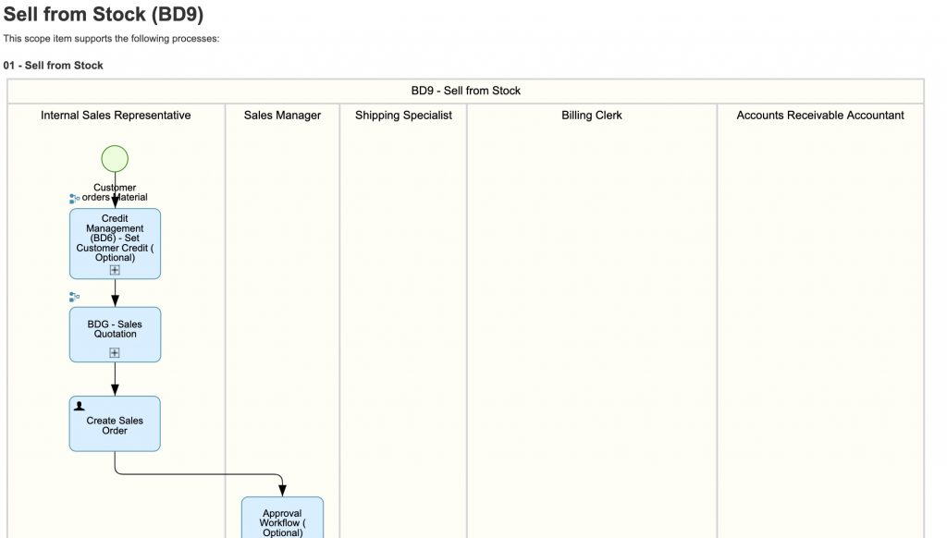
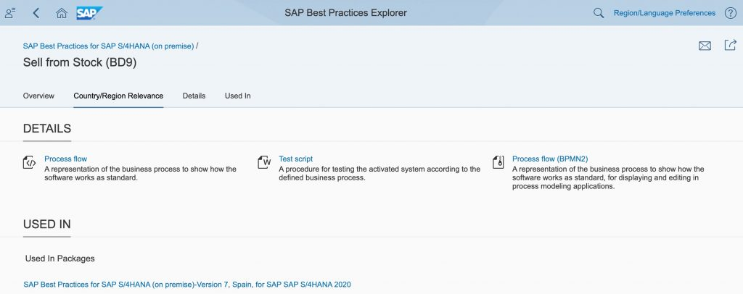

Al seleccionar Sell from Stock podemos ver todo el detalle de este proceso que esta listo para su uso en el sistema: diagrama del proceso y documentación para mostrarlo en el sistema.
z

Slide 16
Procesos de negocio

Slide 17
¿En que consiste un modelo de proceso?
Un proceso de negocio o Business Process se podría definir como aquel conjunto de tareas interrelacionadas entre sí que se ponen en marcha para fabricar un producto o para ofrecer un servicio determinado.
En este conjunto de tareas suelen intervenir diferentes áreas y departamentos e involucrar a perfiles profesionales distintos que hacen un trabajo colaborativo a fin de alcanzar los objetivos propuestos por la dirección de la organización.

Slide 18
Diferencia entre proyecto y proceso de negocio
Una característica importante de un proceso de negocio es que tiene un inicio en el tiempo, pero no suele tener un fin calendarizado y previsto. Esta característica es fundamental para distinguir entre proyecto y proceso.
En cambio, un proyecto corporativo se podría definir como un conjunto de tareas y acciones que hay que llevar a cabo en el corazón de una organización para alcanzar unos objetivos determinados en el tiempo y unos resultados tangibles y cuantificables.

Slide 19
A diferencia de lo que ocurre con los diferentes tipos de procesos de negocios, los proyectos corporativos tienen una fecha de inicio y una fecha de finalización. Ambos comparten varias características: suelen requerir de la participación de diferentes roles profesionales, necesitan utilizar un sólido sistema de digitalización y gestión documental, se apoyan en sistemas de calidad para mejorar los resultados económicos y productivos, etc.

Slide 20
Tipos de procesos de negocio
Generalmente hablamos de tres tipos de procesos de negocio:
Procesos de negocio estratégico
Procesos de negocio operativo
Procesos de negocio de control

Slide 21
Procesos de negocio estratégico
Los procesos de negocio estratégicos se podrían definir como aquellos conjuntos de tareas que se llevan a cabo para planificar la estrategia corporativa general de la empresa o la estrategia corporativa de cada una de sus áreas (marketing, ventas, internacionalización, etc.). Esta estrategia no solo debe buscar objetivos económicos, sino ajustarse a la cultura empresarial, a su misión, a sus valores, entre otras.
Este proceso estratégico es fundamental para cualquier empresa con ambiciones de consolidación y crecimiento nacional e internacional.

Slide 22
Procesos de negocio operativo
Los procesos de negocio operativos se podrían definir como aquellos conjuntos de tareas que se deben poner en marcha para fabricar un producto determinado o para ofrecer un servicio a un mercado concreto.
La globalización del mercado hace que cada día sea más difícil ofrecer productos y servicios diferentes y únicos, por eso los tipos de proceso de negocio tienden a buscar la diferencia mejorando su imagen corporativa, la llamada experiencia final del cliente, etc.

Slide 23
Proceso de negocio de control
Los procesos de negocio de control o de apoyo se podrían definir como aquellos conjuntos de tareas que monitorizan los dos tipos de procesos de negocio anteriores para prever y corregir posibles desviaciones que alteren los objetivos corporativos.
Estos tipos de procesos de negocio han adquirido muchísima importancia en los últimos años y necesitan apoyarse en un sistema de gestión de documentos que les permita monitorizar al instante el inmenso conjunto de datos digitales que llegan por todos los frentes.

Slide 24
Actividad
Asociar los siguientes enunciados con un tipo de proceso de negocio:
Revisar un sector para la construcción de condominios
Una empresa constructora solicita clavos a una ferretería
Hacer caja
Reservar un local para una fiesta de la empresa
Revisar las facturas del mes

